Slide 1


Slide 2

COMPLEJIDAD CICLOMÁTICA
Autor: Nicolle Saavedra, Andrés Medina, Yeslie Mestizo – Fecha: /05/05/2020

Slide 3

CONTENIDO
Métodos y funciones del ejercicio
Grafos de los métodos
Complejidad ciclomática de cada método
Promedio de la complejidad

Slide 4

Métodos y Funciones del Ejercicio
El ejercicio consta de 5 métodos:
solicitarSms: 1 funciones
checkSMSPassword: 2 funciones
recoverPassword: 2 funciones
sendSMS: 1 función
checkSMS: 2 funciones

Slide 5
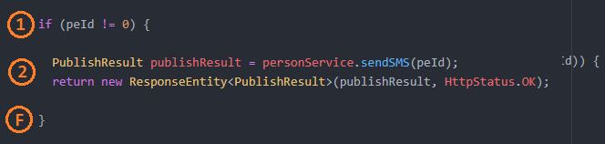
Grafos de los Métodos
Método 4:

Slide 6
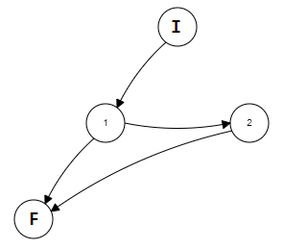
Grafos de los Métodos

Slide 7
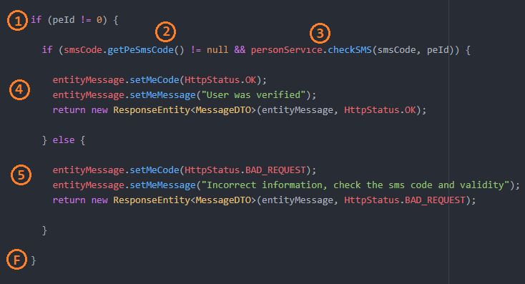
Grafos de los Métodos
Método 5:

Slide 8
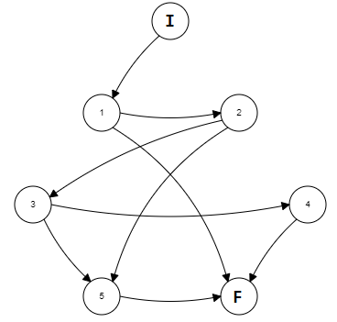
Grafos de los Métodos

Slide 9
Complejidad Ciclomática Por Método
v(g) = e - n + 2
Método 1:
n (nodos) = 4
e (aristas) = 4
v(g) = 4 - 4 + 2 ; v(g) = 2
Método 2:
n (nodos) = 7
e (aristas) = 9
v(g) = 9 - 7 + 2 ; v(g) = 4

Slide 10
Complejidad Ciclomática Por Método
Método 3:
n (nodos) = 7
e (aristas) = 9
v(g) = 9 - 7 + 2 ; v(g) = 4
Método 4:
n (nodos) = 4
e (aristas) = 4
v(g) = 4 - 4 + 2 ; v(g) = 2

Slide 11
Complejidad Ciclomática Por Método
v(g) = e - n + 2
Método 5:
n (nodos) = 7
e (aristas) = 9
v(g) = 9 - 7 + 2 ; v(g) = 4

Slide 12
Promedio de la Complejidad
promedio = sum_complejidades / total_métodos
promedio = 16/5
promedio = 3.2

Slide 13


